Slide 1
Comité de Inversiones
Primer pago de ABENGOA MÉXICO, S.A. de C.V
Abril 2018

Slide 2
Salida de concurso mercantil de Abengoa México
Durante 2015, el Infonavit invirtió 724 mdp en certificados bursátiles de Abengoa que incumplieron en sus obligaciones. El día del primer incumplimiento (26 de noviembre de 2015) el portafolio tenia activos en administración por 51,108 mdp (1.4% del portafolio fue Abengoa) y su precio bajó 77% en dos días.
El 23 de enero de 2018 se dictó sentencia aprobando el Convenio Concursal suscrito por Abengoa México y la mayoría de sus acreedores (entre ellos el Infonavit).
Abengoa realizó el 26 de marzo de 2018 el primer pago, equivalente al 5% del saldo principal insoluto de la deuda total, por un monto de 41.9 mdp.
Abengoa mantiene la intención de llevar a cabo en junio de 2018:
  El segundo pago, equivalente al 5% del saldo principal insoluto de la deuda total más intereses, por un monto de ~50 mdp; y
  El intercambio de los certificados bursátiles incumplidos por los nuevos títulos, bajo los cuales se realizarían 15 pagos trimestrales por un total agregado de ~893.5 mdp (saldo principal restante más intereses). Esta cifra incluye una tasa de interés ordinaria fija del 7% anual, con incremento de 50 puntos base por semestre.
Considerando que Abengoa llevara a cabo la liquidación de los pagos estimados, la tasa de rendimiento* se ubicaría en ~7.4% desde la adquisición de los certificados originales hasta el vencimiento de los nuevos títulos. Esto correspondería a una ganancia de ~274.2 mdp sobre el monto originalmente invertido de 724 mdp.
Sin embargo, el pago realizado es el primer y único compromiso que Abengoa ha honrado desde el incumplimiento a los tenedores de sus certificados bursátiles en 2015, por lo que aún debe mantenerse con cautela la expectativa de recibir otros pagos.
* Medida como la Tasa Interna de Retorno (TIR) de la inversión en las cinco emisiones originales incumplidas.

Slide 3
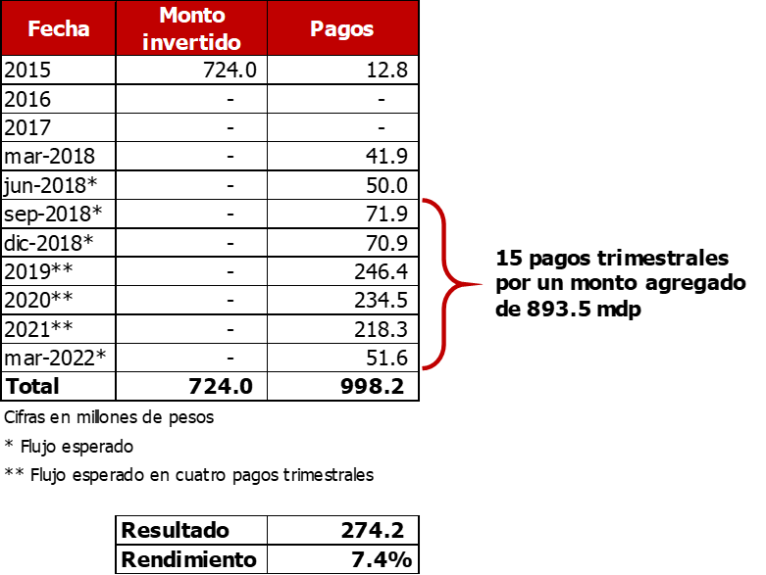
Calendario de pagos de Abengoa
*
* Medido como la Tasa Interna de Retorno (TIR) de la inversión en las cinco emisiones originales incumplidas.

Slide 4
Comité de Inversiones
Primer pago de ABENGOA MÉXICO, S.A. de C.V
Abril 2018

